Slide 1
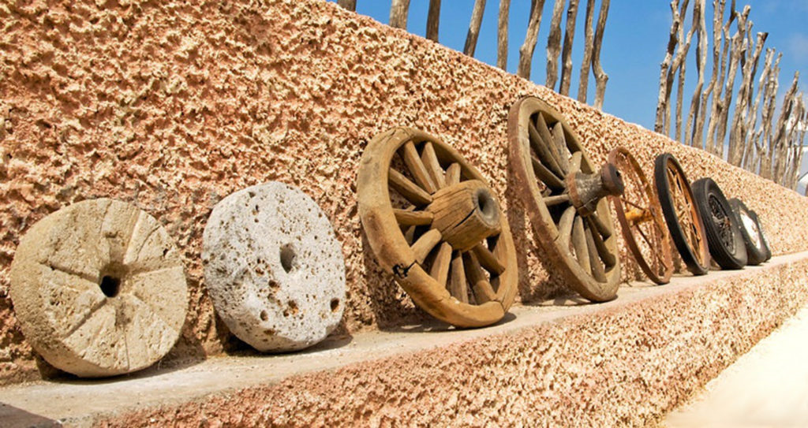
История колеса

Slide 2
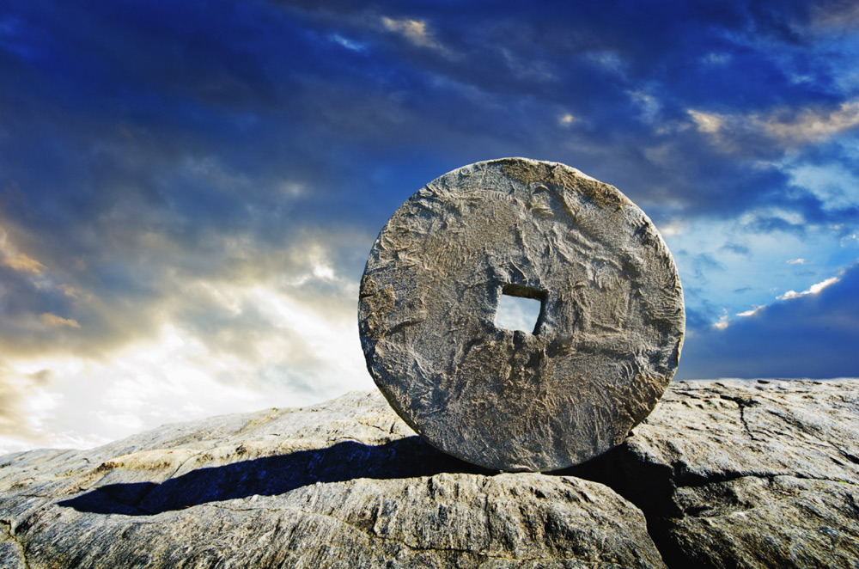
Известно, что первые колеса были сделаны в Месопотамии (современный Ирак) в 8500 - 8000 годах до нашей эры.

Slide 3
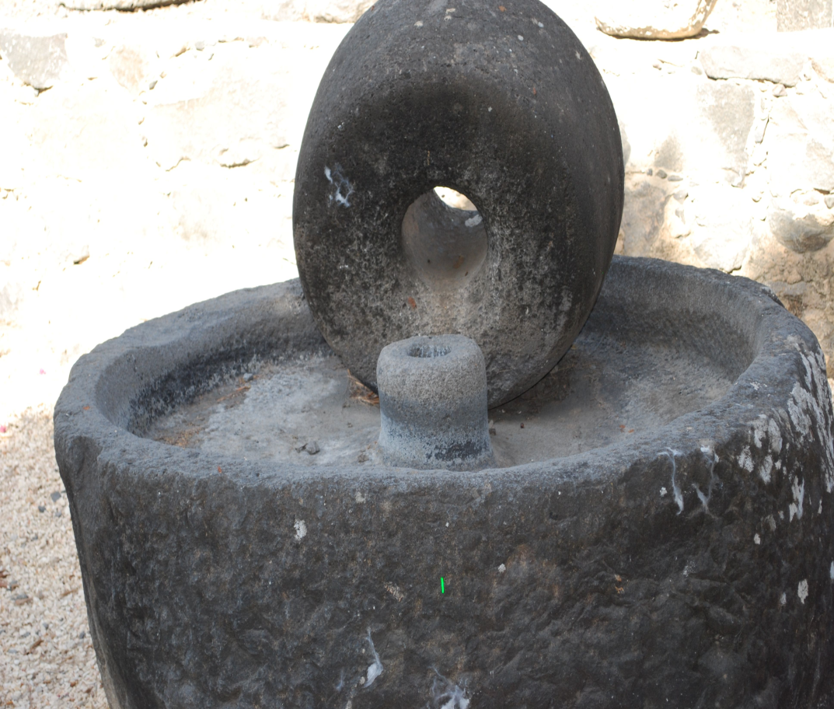
Они были двух видов: гончарный круг и колесо для телеги.

Slide 4
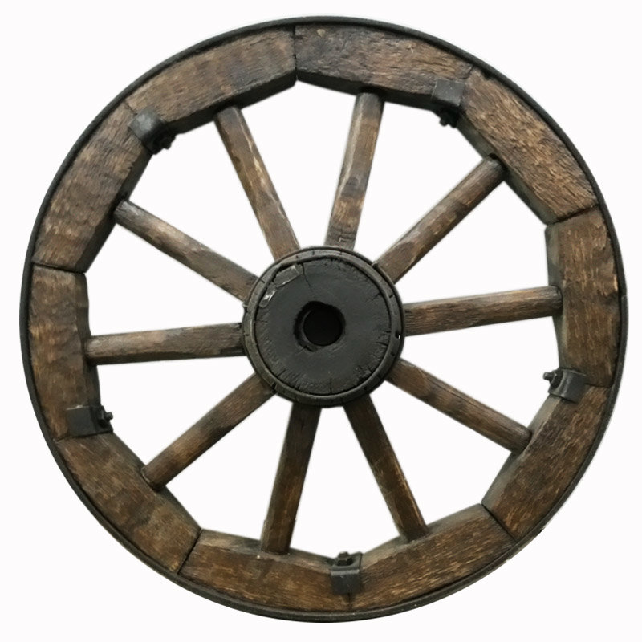
В 2000 году до н.э. конструкция колеса совершенствуется: появляются спицы, ступицы и гнутый обод.

Slide 5
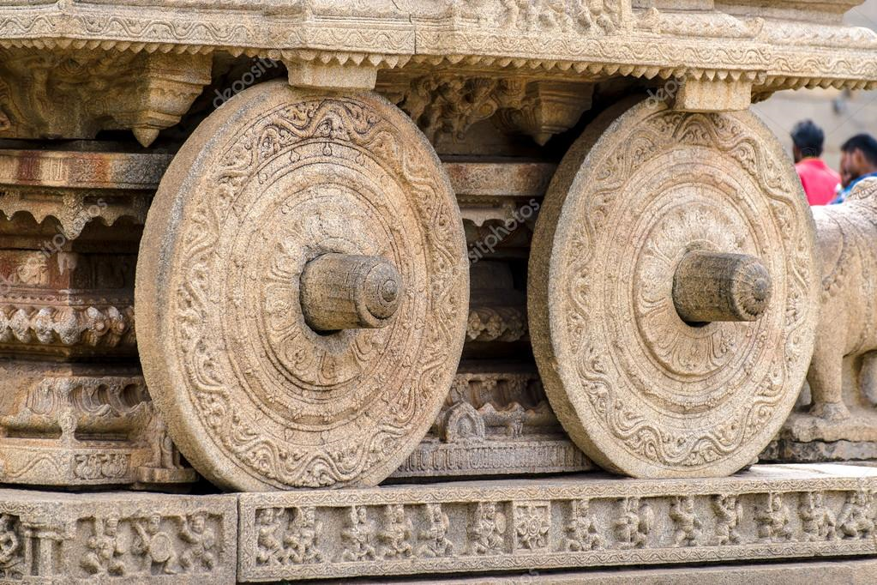
Позднее, в 1-м тысячелетии до н.э. кельтами для увеличения прочности колёс своих колесниц стали применять металлический обод, который затем в транспортных машинах был заменен резиновыми шинами для амортизации.

Slide 6
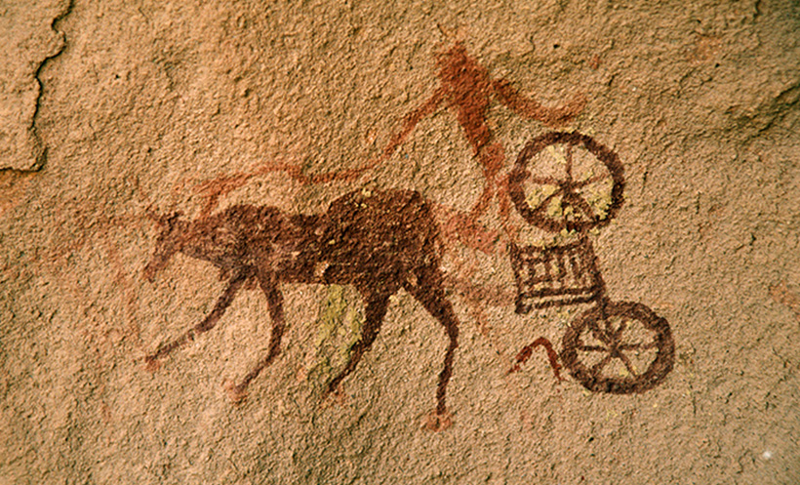
Изображения колесницы 3000 г. до н.э. найдены в Междуречье в шумерском городе Урук.

Slide 7
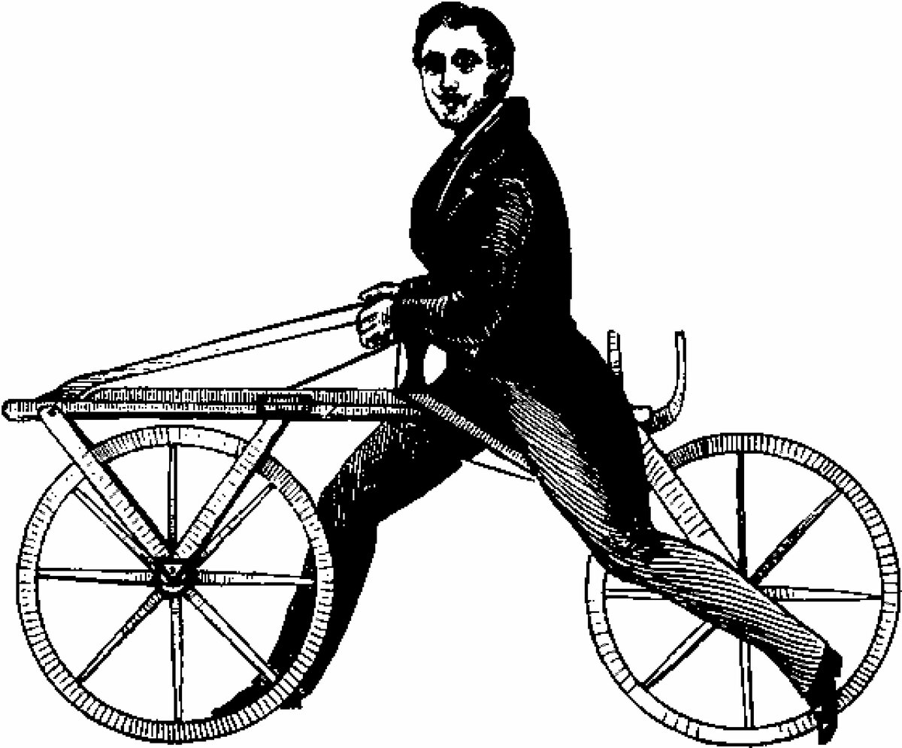
Лишь 2000 лет назад изобрели переднюю управляемую ось, с помощью которой экипаж мог поворачивать влево и вправо.

Slide 8
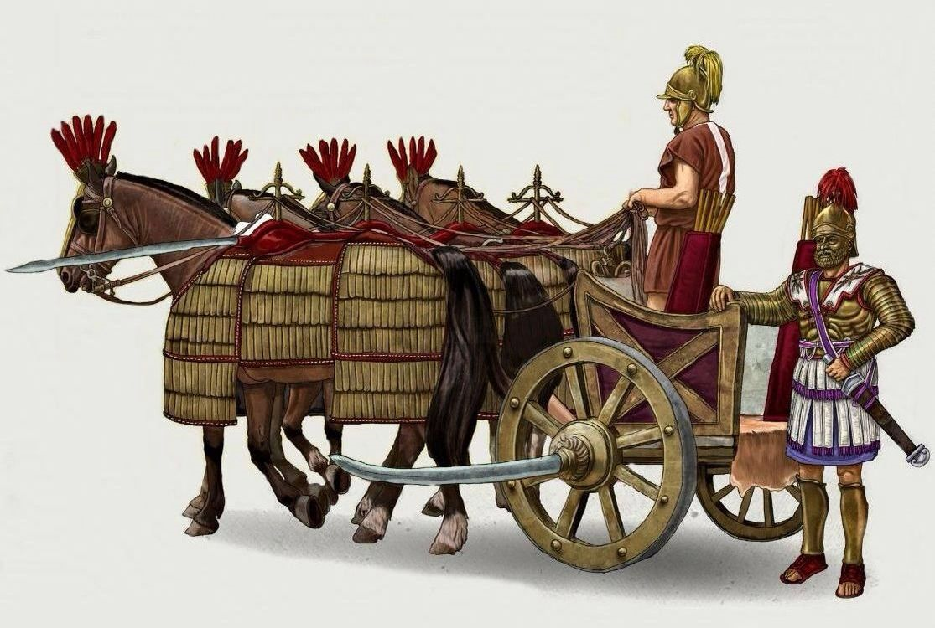
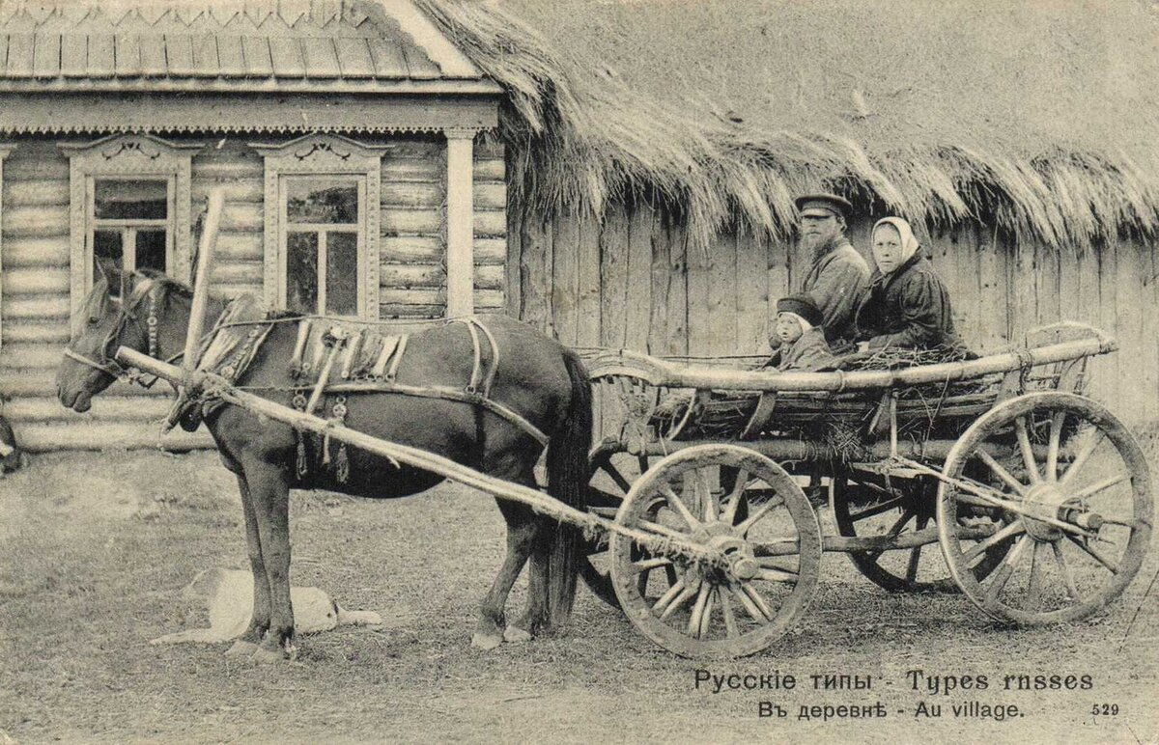
Первыми экипажами были крестьянские телеги, военные колесницы, царские катафалки и священные телеги богов. Ранние повозки и колесницы были 2-х или 4-х колёсными. Передняя и задняя оси крепились к корпусу, оси не могли двигаться, экипаж не мог делать крутых поворотов.

Slide 9
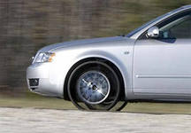
Колесо современного автомобиля состоит из двух основных компонентов: резиновой шины и металлического диска, на который она надевается.

Slide 10
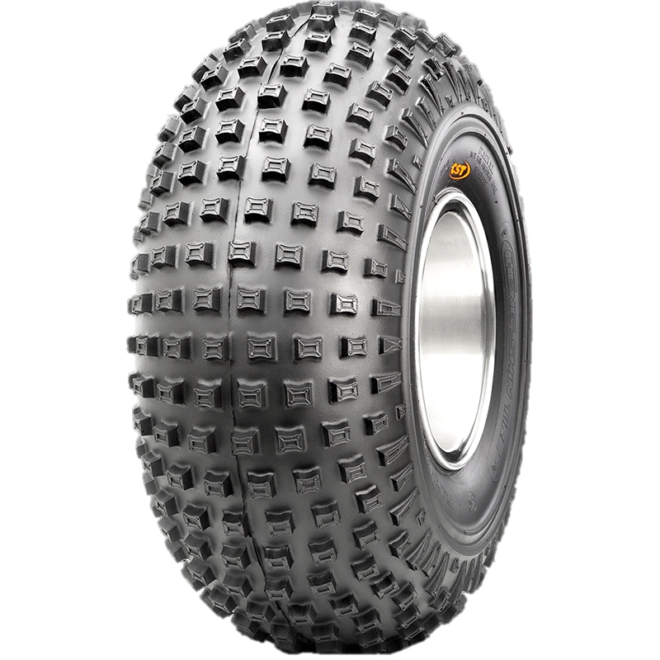
На современных автомобилях используются бескамерные шины. Воздух в них накачивается в пространство между покрышкой и колесным диском. Бескамерные шины более удобны и надежны в эксплуатации.

Slide 11
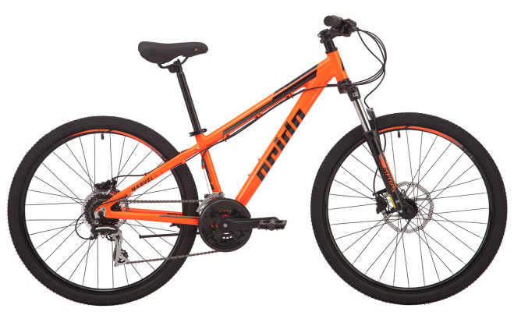
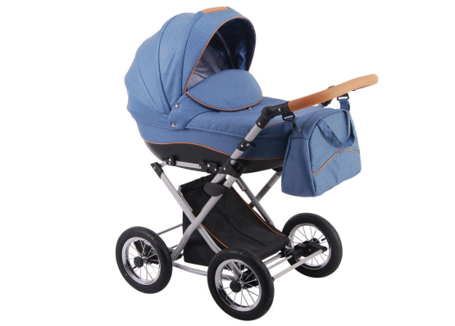
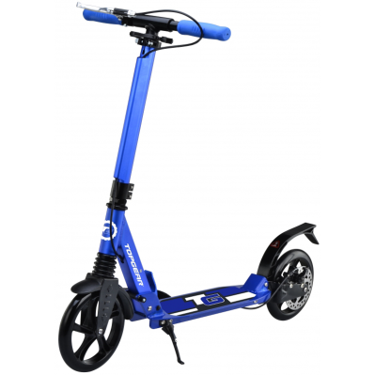
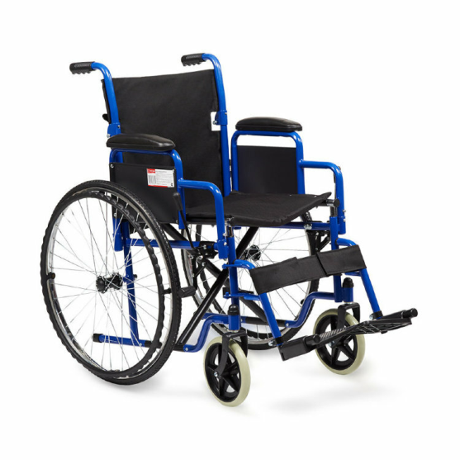
Какие бывают колеса?

Slide 12
